Slide 1
Στα πλαίσια του Εργαστηρίου Δεξιοτήτων «ΕΥ ΖΗΝ» με τίτλο: « ΤΡΕΦΟΜΑΙ ΥΓΙΕΙΝΑ ΓΙΑ ΝΑ ΕΧΩ ΔΟΝΤΙΑ ΔΥΝΑΤΑ»
Οι μαθητές και οι μαθήτριες του 1^{ου} Τμήματος του 14^{ου} Νηπιαγωγείου Νεάπολης παρουσιάζουν την ΔΟΝΑ ΤΕΡΗΔΟΝΑ μέσα από την απεικονιστική τους ματιά και τις ζωγραφικές τους ικανότητες.

Slide 2
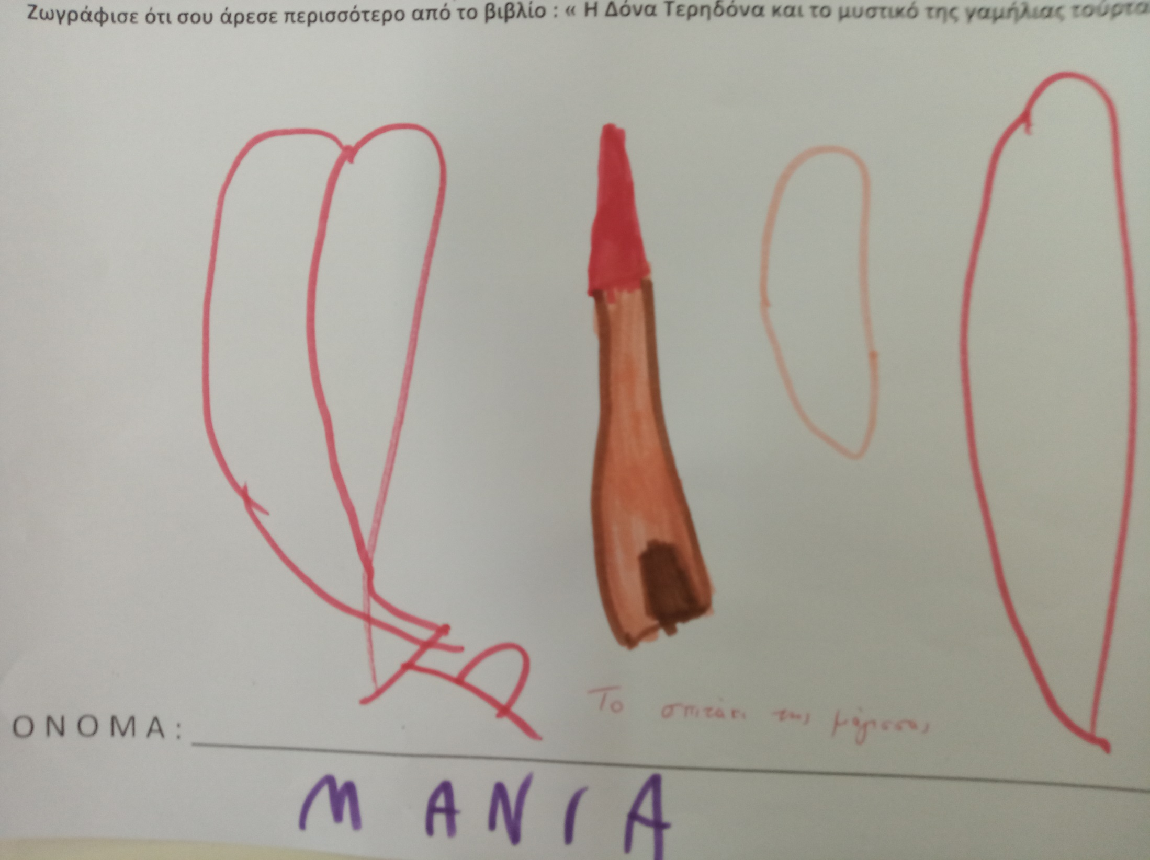

Slide 3
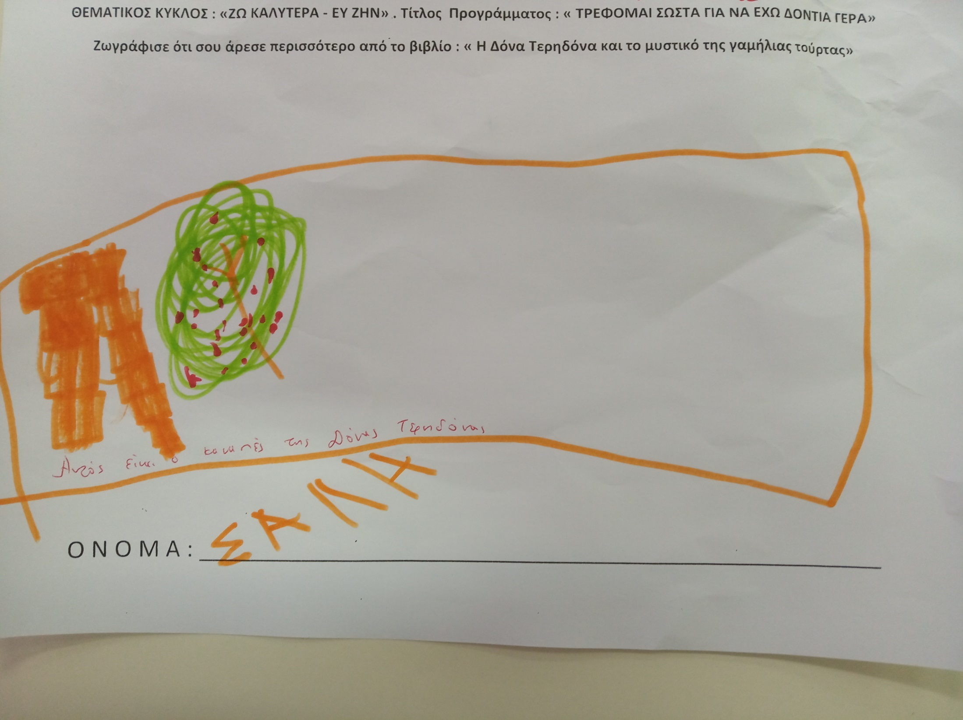

Slide 4
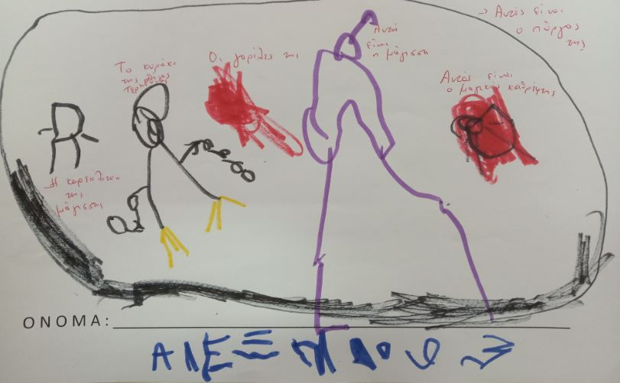

Slide 5
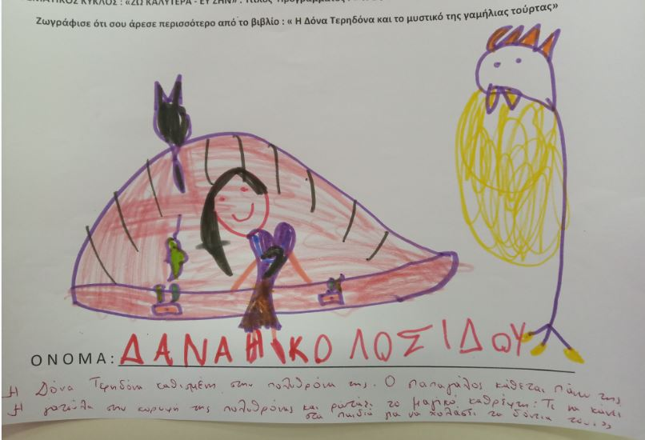

Slide 6
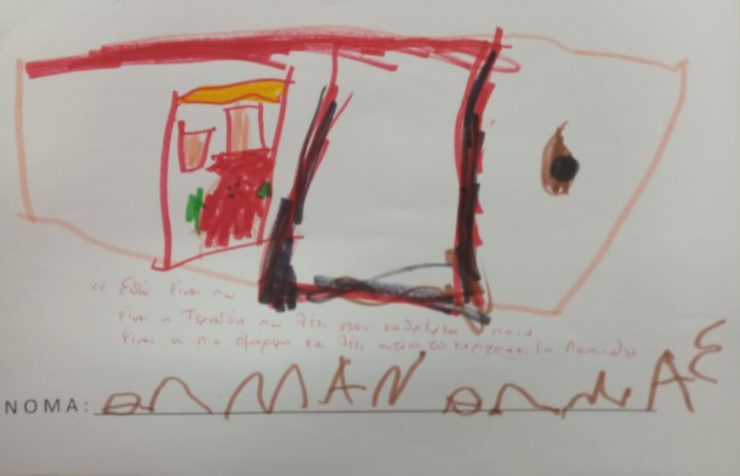

Slide 7
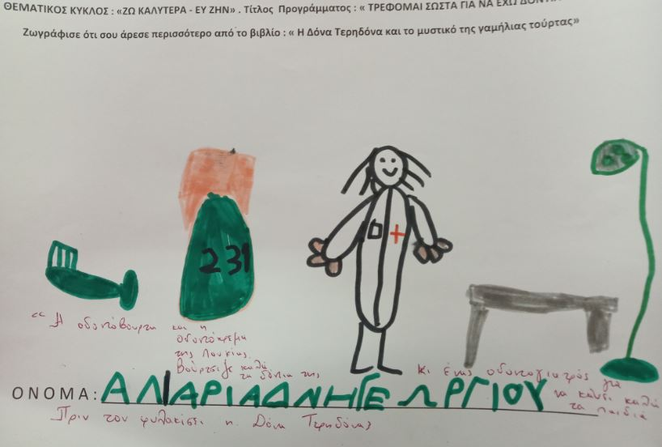

Slide 8
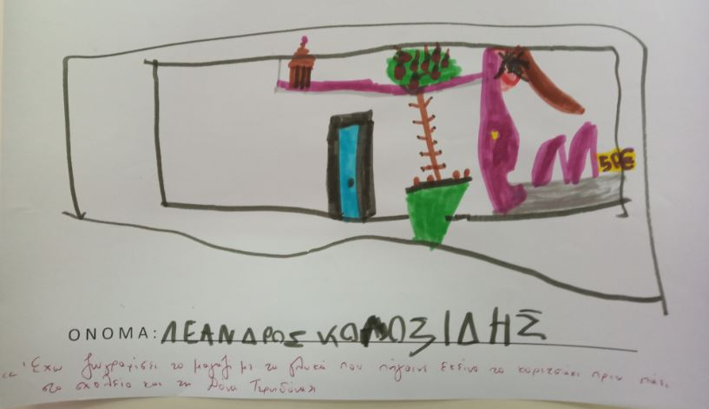

Slide 9
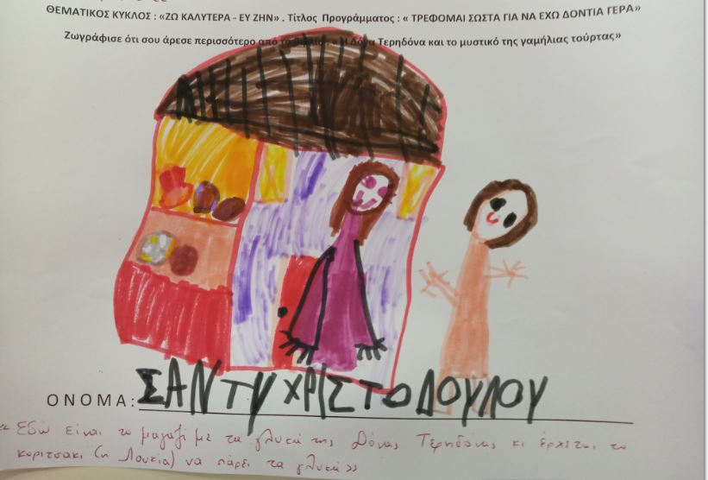

Slide 10
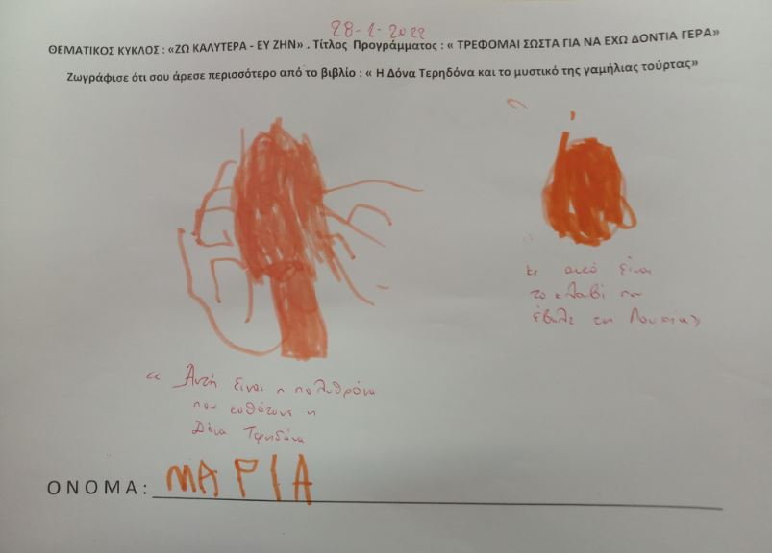

Slide 11
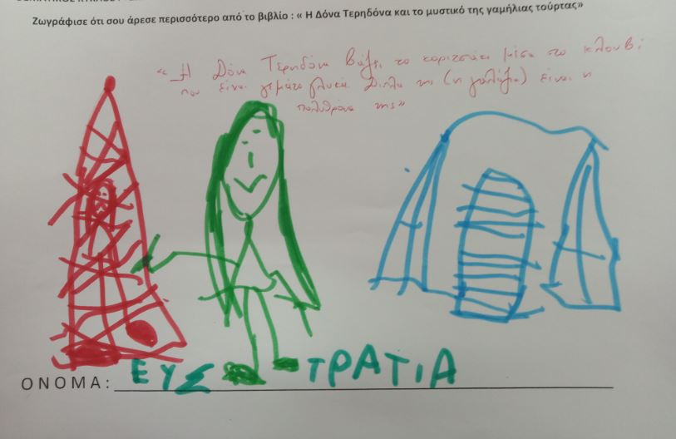

Slide 12
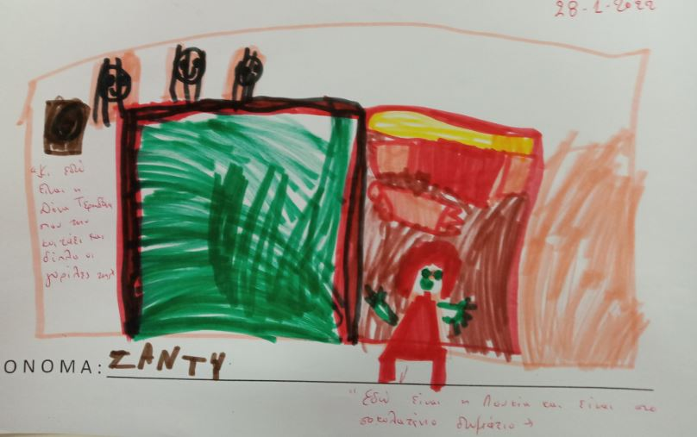

Slide 13
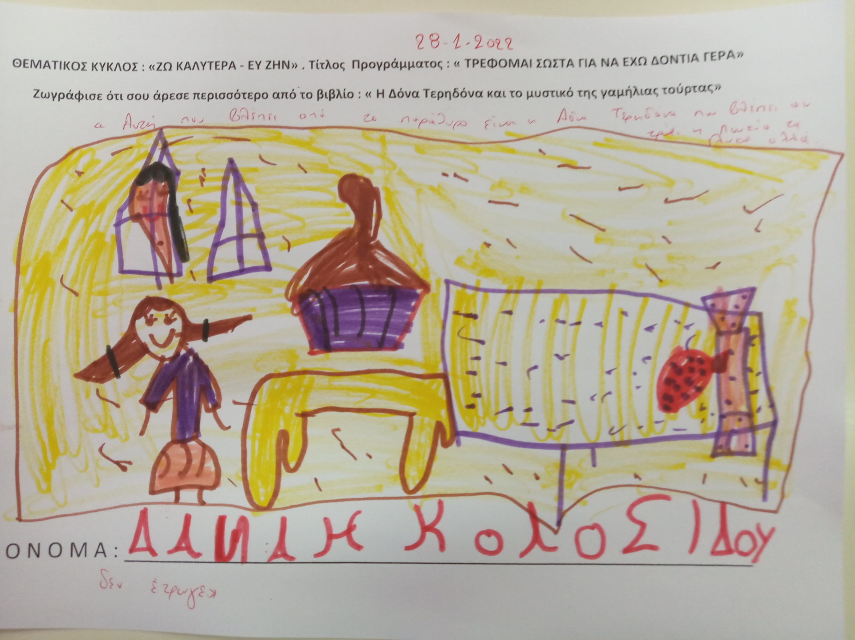

Slide 14
